Slide 1

KHOÁ HỌC PHP CƠ BẢN
Thực hành validate form
ITPLUS-ACADEMY.EDU.VN
Giảng viên: Nguyễn Viết Mạnh

Slide 2
Nội dung
Thực hành 1
Thực hành 2
Thực hành 3

Slide 3
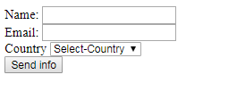
Thực hành 1
Cho giao diện ban đầu như sau:
Mô tả giao diện:
Tất cả các input ở dạng nhập text bắt buộc phải có type=text
Phần select sẽ có các thông tin như sau
  Giá trị -1, text Select-Country
  Giá trị 1, text Viet Nam
  Giá trị 2, text Japan
  Giá trị 3, text USA
Bắt validate sử dụng Javascipt, với các yêu cầu sau
Các trường name, email không được để trống, nếu để trống cần báo lỗi màu đỏ “Không được để trống trường này”, đồng thời focus con trỏ chuột vào ô input tương ứng đó
Nếu không chọn Country, báo lỗi “Cần phải chọn Country”, và focus con trỏ chuột vào vị trí của select đó
Nếu nhập sai định dạng email, cần báo lỗi “Email chưa đúng định dạng”, điều kiện check email hợp lệ là phải xuất hiện cả ký tự @ và ký tự ., vị trí @ không thể nằm ở vị trí đầu tiên, và vị trí ký tự . cuối cùng không thể đứng trước ký tự @

Slide 4
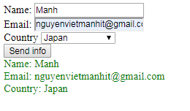
Thực hành 1
Khi nhập các thông tin hợp lệ, thì hiển thị các thông tin user vừa nhập như sau, đồng thời thực hiện gửi mail tới địa chỉ email vừa nhập

Slide 5
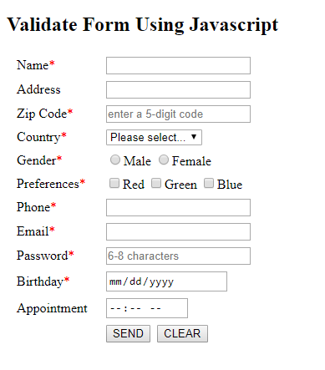
Thực hành 2
Cho giao diện ban đầu như sau:
Mô tả giao diện:
Tất cả các input ở dạng nhập text bắt buộc phải có type=text
Phần select sẽ có các thông tin như sau
  Giá trị -1, text Select-Country
  Giá trị 1, text Viet Nam
  Giá trị 2, text Japan
  Giá trị 3, text USA

Slide 6
Thực hành 2
Bắt validate sử dụng Javascipt như sau
Các trường có dấu * bắt buộc phải nhập, nếu để trống cần báo lỗi màu đỏ “Không được để trống trường này”, đồng thời focus con trỏ chuột vào ô input tương ứng đó
Nếu không chọn Country, báo lỗi “Cần phải chọn Country”, và focus con trỏ chuột vào vị trí của select đó
Nếu không tích chọn Gender hoặc Preferences nào, báo lỗi “Cần phải chọn ít nhất 1 giá trị”, và focus con trỏ chuột vào vị trí của select đó
Nếu nhập sai định dạng email, cần báo lỗi “Email chưa đúng định dạng”, điều kiện check email hợp lệ là phải xuất hiện cả ký tự @ và ký tự ., vị trí @ không thể nằm ở vị trí đầu tiên, và vị trí ký tự . không thể đứng trước ký tự @
Khi validate thành công, chuyển hướng user về trang http://google.vn

Slide 7
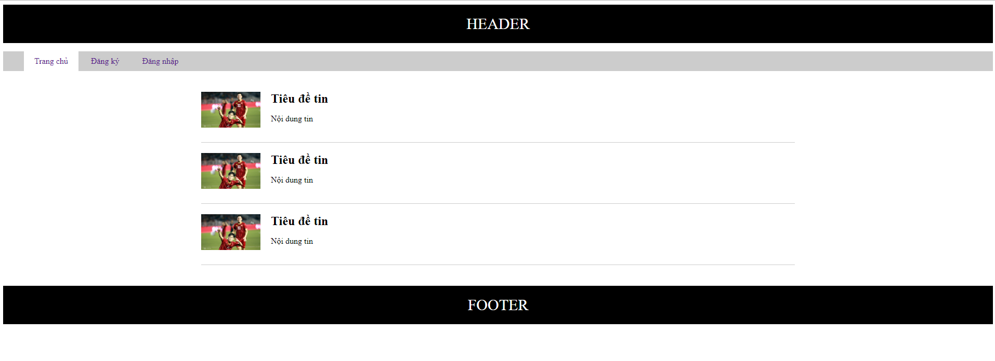
Thực hành 3
Xây dựng trang web đơn giản như sau, gồm có 3 màn hình chính
Trang chủ

Slide 8
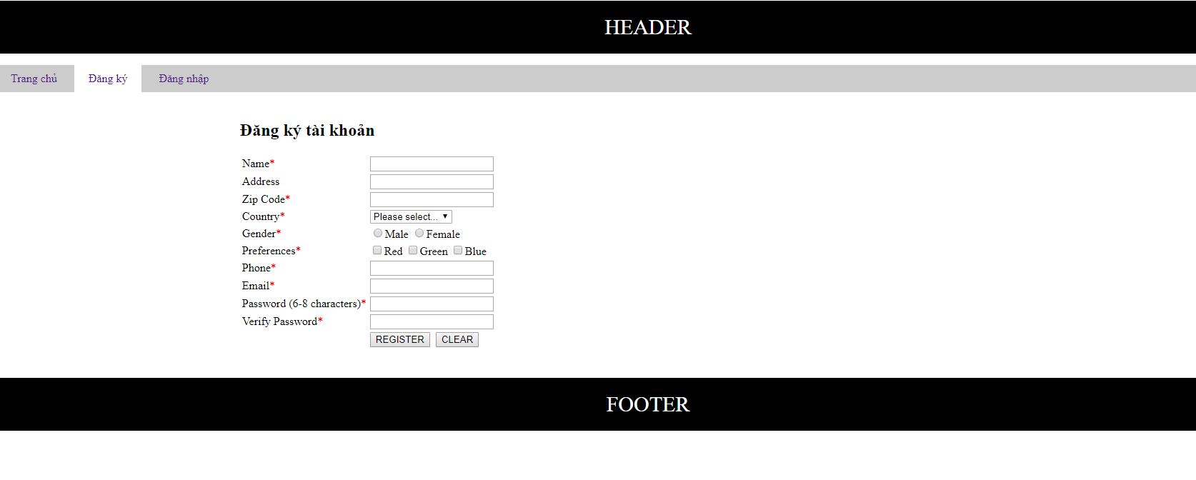
Thực hành 3
Xây dựng trang web đơn giản như sau, gồm có 3 màn hình chính
Trang đăng ký

Slide 9
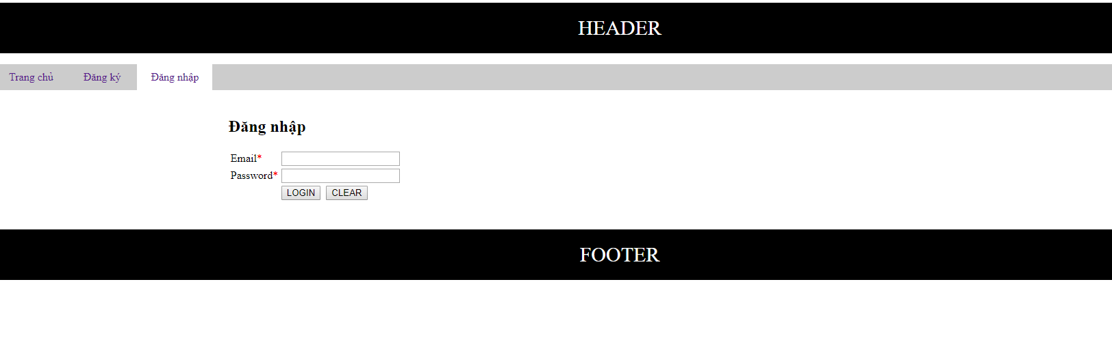
Thực hành 3
Xây dựng trang web đơn giản như sau, gồm có 3 màn hình chính
Trang đăng nhập

Slide 10
Thực hành 3
Yêu cầu với màn hình đăng ký
Validate các trường hợp có dấu * thì bắt buộc phải nhập hoặc chọn trường đó
Trường Verify password phải giống trường Password
Sau khi validate thành công, chuyển hướng người dùng tới trang Đăng nhập

Slide 11
Thực hành 3
Yêu cầu với màn hình đăng nhập
Validate các trường hợp có dấu * thì bắt buộc phải
Nếu nhập email = ‘nvmanh’ và password = 123456 thì thông báo alert hiển thị Đăng nhập thành công, và chuyển hướng về Trang chủ, ngược là hiển thị thông báo “Sai tài khoản hoặc mật khẩu”

